Slide 1
UML Y DISEÑO ESTATICO

Slide 2

¿QUÉ ES UML?
LENGUAJE VISUAL
NOS PERMITE MODELAR
NO ES UN LENGUAJE DE PROGRAMACION
TIENE TRES CARACTERITICAS
EXTENSIBLE
FLEXIBLE
ESCALABLE

Slide 3

HISTORIA
RUMBAUGH
JACOBSON
BOOCH

Slide 4
DIAGRAMA
UNA VISUALIZACION DE DIFERENTES ELEMENTOS
TIENE UN PROPOSITO ESPECIFICO
REPRESENTACION DE UN PROCESO O SISTEMA

Slide 5
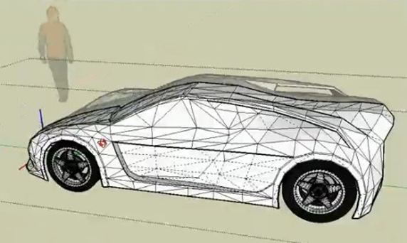
¿Qué es un modelo?
Es una representación, en cierto medio.
El modelo capta los aspectos importantes de lo que estamos modelando, desde cierto punto de vista, y simplifica u omite el resto.

Slide 6
¿Para qué sirven los modelos?
Para captar y enumerar exhaustivamente los requisitos y el dominio de conocimiento, de forma que todos los implicados puedan entenderlos y estar de acuerdo con ellos.
Para pensar en el diseño de un sistema
Para capturar las decisiones de diseño en un formato alterable
Para generar productos usables para el trabajo
Para explorar económicamente múltiples soluciones

Slide 7

¿COMO ESTA COMPUESTO?
NOTACION
DIFERENTES DIAGRAMAS

Slide 8
Propósito del UML
Construir
Especificar
Documentar
Visualizar

Slide 9
Vistas de UML
Estática
Diseño
Casos de uso
porque no describe el comportamiento dependiente del tiempo del sistema.
Permite establecer una correspondencia entre las clases y los componentes de implementación
modela la funcionalidad de un sistema tal como lo perciben los agentes externos, denominados actores.
-Diagrama de clase
-Diagrama de colaboración
-Diagrama de componentes

Slide 10
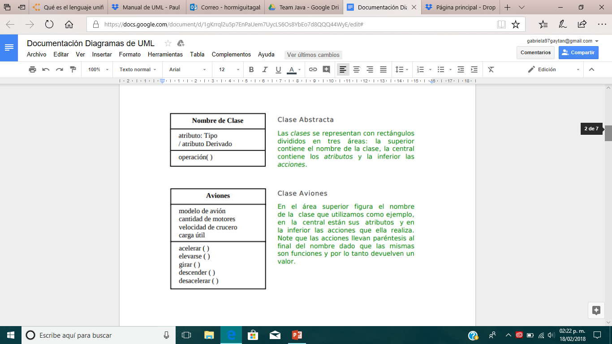
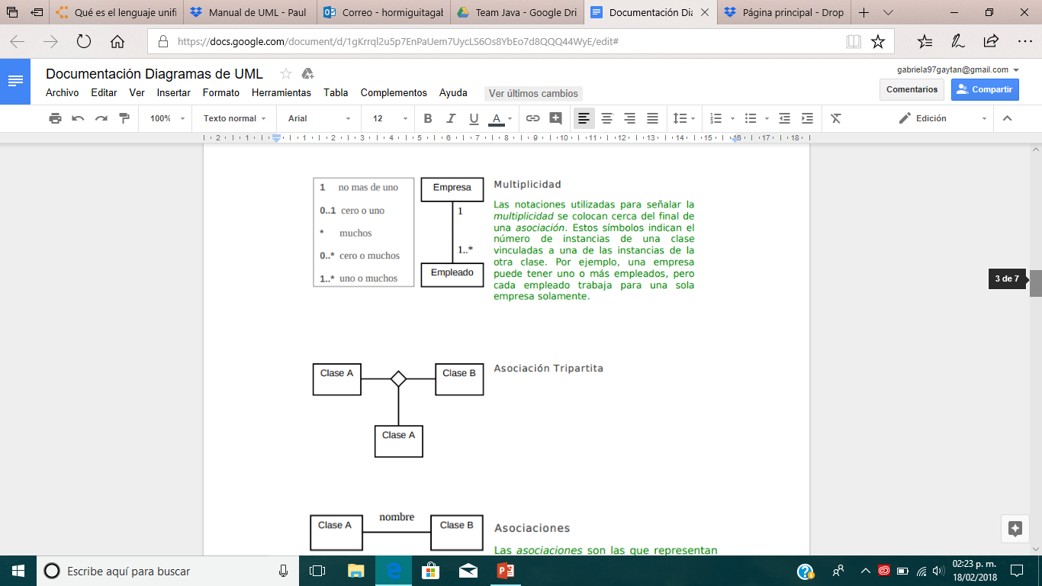
TIPOS DE DIAGRAMAS UML
- Diagrama de clases El diagrama UML más comúnmente usado, y la base principal de toda solución orientada a objetos.

Slide 11
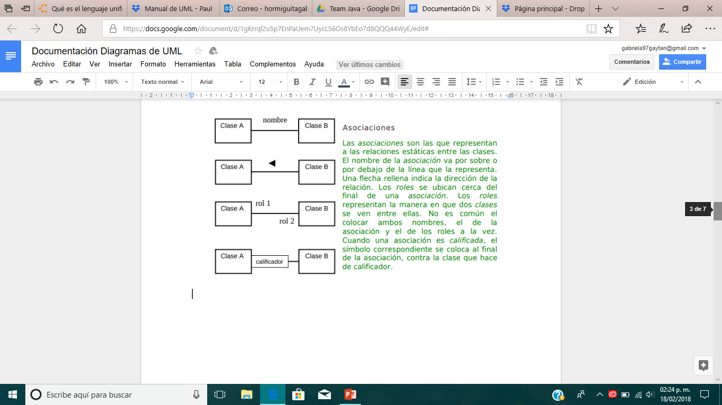
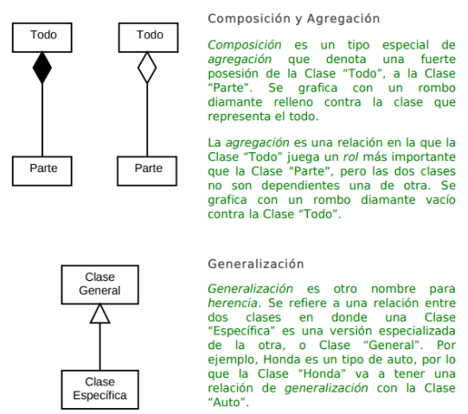

Slide 12
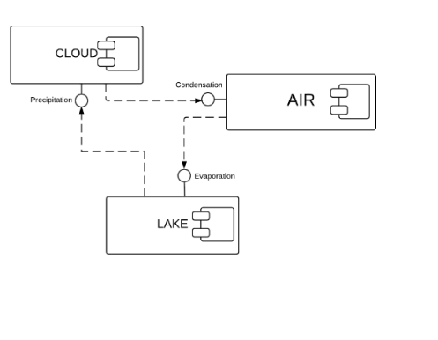
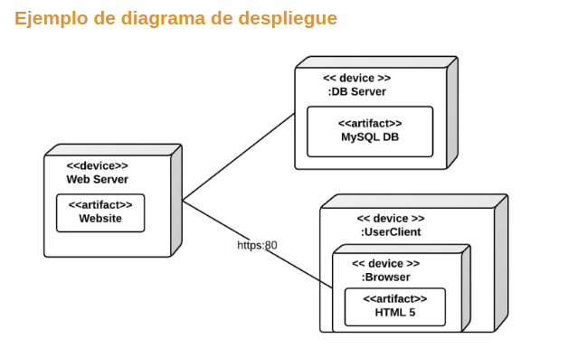
- Diagrama de componentes Muestra la relación estructural de los elementos del sistema de software, muy frecuentemente empleados al trabajar con sistemas complejos con componentes múltiples.
Diagrama de estructura compuesta Los diagramas de estructura compuesta se usan para mostrar la estructura interna de una clase.
- Diagrama de implementación Ilustra el hardware del sistema y su software. Útil cuando se implementa una solución de software en múltiples máquinas con configuraciones únicas

Slide 13
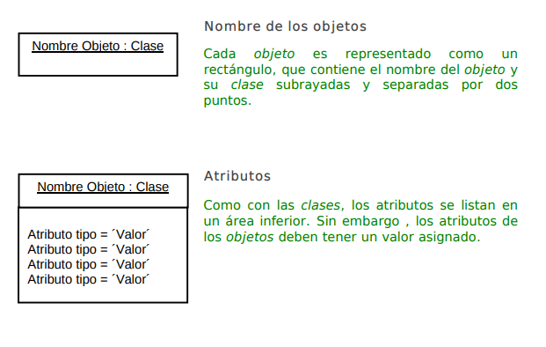
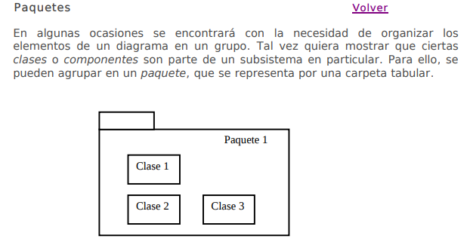
- Diagrama de objetos Muestra la relación entre objetos por medio de ejemplos del mundo real e ilustra cómo se verá un sistema en un momento dado.
- Diagrama de paquetes Hay dos tipos especiales de dependencias que se definen entre paquetes: la importación de paquetes y la fusión de paquetes.

